Slide 1
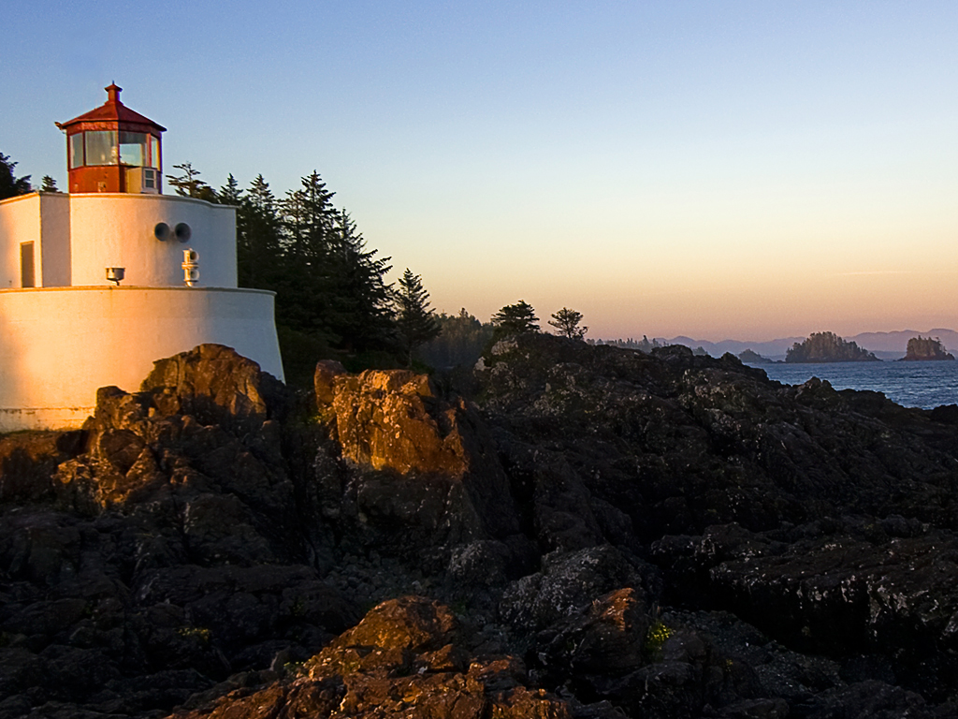
স্বাগতম

Slide 2
মুহা: হাবিব
সহকারী শিক্ষক
ডাওরী হাট সরকারী প্রাথমিক বিদ্যালয়
লালমোহন, ভোলা।

Slide 3
শ্রেণি ৫ম
বিষয় : বাংলাদেশ ও বিশ্বপরিচয়
পৃষ্ঠা নং :
অধ্যায় :৫

Slide 4
পাঠের শিরোনাম :
আমাদের অর্থনীতি: কৃষি ও শিল্প

Slide 5
শিখনফল :১৫.৩.৩
বাংলাদেশের প্রধান প্রধান শিল্প সম্পর্কে জানবে বলতে পারবে।

Slide 6
আমরা এখন একটি গান শুনবো

Slide 7
আমরা এখন সুন্দর কিছু ছবি দেখবো

Slide 8
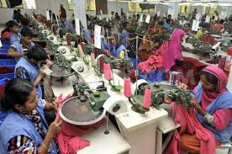

Slide 9
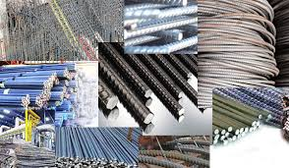

Slide 10
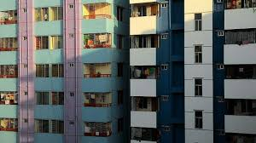

Slide 11
আমরা এখন নিজে নিজে ০৫ মিনিট চিন্তা করবো,

Slide 12
আমরা আবার ছবি গুলো দেখব
আমরা , অপরকে বলবো
প্রধান প্রধান শিল্প গুলো নাম বলতে?

Slide 13
খাতায় লিখ,
বাংলাদেশের প্রধান প্রধান শিল্প সম্পর্কে খাতায় লিখ ।

Slide 14
শেষ কথা

